Slide 1
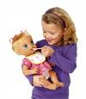
El vínculo madre-bebé
La función materna

Slide 2
El estudio de las primeras etapas psicológicas en el bebé.
Freud es pionero en el estudio del niño. Le da un lugar de sujeto y no de objeto. El niño es un sujeto sexualizado.
Spitz, Anna Freud, Klein, Winnicott, Mahler, etc.
No se reconocía un valor afectivo o emocional en los bebés, o bien el dolor: “Los bebés no sienten, no se dan cuenta…”

Slide 3
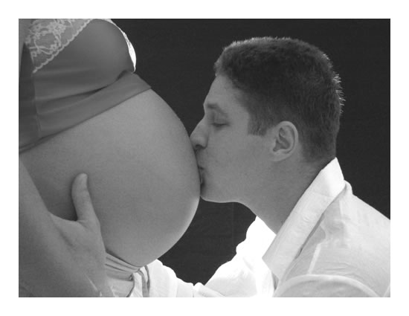
¿Cuándo inicia el vínculo?
Existe un bebé imaginado, fantaseado por la madre y el padre; un bebé que tiene movimiento mientras habita en el vientre materno; y tendrá lugar el encuentro con el bebé real que inaugura no sólo la posibilidad de un sujeto humano, sino también ese difícil pasaje de pareja a familia.

Slide 4
¿De qué depende el desarrollo emocional del bebé?
El desarrollo de un bebé, en el inicio depende de una provisión “ambiental suficientemente buena”.
¿Ambiente Suficientemente Bueno?
El que favorece la adaptación a las necesidades del bebé.
La adaptación disminuye con la creciente necesidad del bebé de experimentar reacciones a la frustración.
Un trauma representa la ruptura de la continuidad de la línea de la existencia del individuo.

Slide 5
La angustia
Cuando el bebé tiene hambre, incomodidad, sueño y no se puede dormir, etc., se angustia y entonces recurre a mecanismos de ayuda y protección que si le fallan puede conducirle a una sensación de desintegración.
La no integración o disociación se caracterizarían por estados de excitación e intranquilidad.
Se fractura, se fragmenta. Es muy importante que la madre tenga la niño como una persona completa, ya que el no es capaz de soportarse dividido.
Es la madre o quien cumple esta función, que fusiona e integra al chico (de objetos parciales a objetos totales).

Slide 6
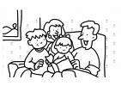
Winnicott: el sostén (holding).
Es el sostenimiento físico desde la vida intrauterina, que se amplía a la totalidad del cuidado adaptativo del bebé (su manipulación): baño, alimentación, etc.
Se extiende más allá de la madre: la familia, la sociedad, etc.
Un buen sostén permite una continuidad del ser, posibilita una integración. La integración conduce al bebé al estado de unidad, al pronombre personal “yo”, al número uno, esto hace posible el yo soy, que da sentido al yo hago.
La integración comienza en el mismo principio de la vida, pero en nuestra labor jamás podemos darla por sentada.

Slide 7
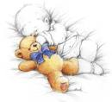
Un buen sostén y el proceso de maduración impulsan al bebé a relacionarse con objetos.
Sólo lo logrará si el mundo le es presentado de manera adecuada.
La madre, poniendo en juego su capacidad de adaptación, presenta el mundo al bebé de tal modo que éste viva una experiencia de omnipotencia.
El bebé crea el objeto, que sin embargo ya estaba. Es una paradoja. No hay bebé sin madre.
Existe un grado total de dependencia.

Slide 8
¿Qué sucede si este proceso falla?
Sin esta provisión ambiental humana sería imposible concretar progresos evolutivos:
No llegará a percibir a todos los demás objetos.
Del no yo – al yo…
De la cápsula autista a la individuación.
De la sonrisa social a la angustia del extraño, y la aparición del No.

Slide 9
Dificultades y problemas en el vínculo
Piera Auglanier (2001, p.33) plantea que “Las palabras y los actos maternos se anticipan siempre a lo que el niño puede conocer de ellos… la oferta precede a la demanda, si el pecho es dado antes de que la boca sepa que lo espera.
La violencia necesaria
La violencia

Slide 10
El concepto de vínculo
Son las características de ligadura inconsciente que se plantean en la díada Madre-Bebé. El campo vincular implica dinámicas, tiene sus reglas e impone ciertas modalidades.
Tiene multiplicidad de manifestaciones: el vínculo entre un padre y un hijo o entre un esposo y una esposa, entre amigos, hermanos, con la autoridad, etc.
El vinculo plantea la relación de un aparato psíquico en construcción y un aparato psíquico ya construido.
Es la madre quien evidencia esta ligadura emocional con su hija en lo que verbaliza, pero también se observan en la relación con el padre y otras personas significativas de la familia.

Slide 11
Preguntas sobre la viñeta
¿Qué elementos distinguen del vínculo materno infantil?
¿Qué riesgos notan?
¿Qué fortalezas?
¿Cómo se sentiría la bebé?
¿Cómo se sentiría la madre?
¿Qué correspondería hacer en su labor de agente educativo?

Slide 12
El handling
Función que “contribuye a que se desarrolle en el niño una asociación psicosomática (la unidad psiquesoma) que le permite percibir lo ‘real’ como contrario de lo ‘irreal”.
La internalización de esta función otorga al bebé una noción primitiva de un límite corporal, de dimensionalidad y de seguridad de contar con un continente, sentimientos que son necesarios para el desarrollo de otras funciones y adquisiciones.
Bick (1968) planteo que la experiencia de la piel forma una de las experiencias más primitivas. Tiene que ver con el ser pasivamente sostenido-unido, probablemente con la vivencia de que sin ese sostén habría un caerse mortal, una posibilidad de deshacerse en pedazos.

Slide 13
El respeto por las diferencias en los vínculos
Los primeros encuentros de las madres con sus bebés no siguen los mismos patrones y caminos. La capacidad de ofrecer un buen sostenimiento y un buen manejo del bebé, depende de muchos factores psíquicos de la madre, vinculares de la pareja parental y de los nuevos padres con sus progenitores, además de factores psicosociales.
Es básico mencionar que el vínculo de la madre con su bebé se inicia en un vínculo fantaseado, es decir hay un antecedente con el bebé del útero, aún antes, en el deseo o no de bebé.

Slide 14
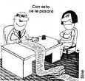
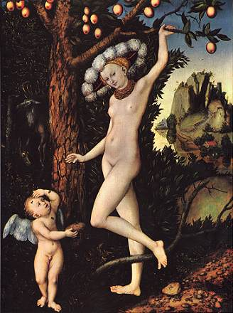
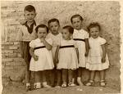
Una contradicción: la prevención implica prescripción, y contradicto-riamente la prevención en SM se orienta a respetar procesos de maduración y etapas del desarrollo que tienen su propio curso y ritmo.
Una paradoja: el sujeto de la prevención es y no es el niño, porque la intervención debe focalizarse en el vínculo entre la madre y su hijo/a.
Un reto: permitir la “construcción” de un sujeto de la prevención sin una prescripción que lo someta a patrones rígidamente establecidos.

Slide 15
La irrupción de lo externo
El bebé crea un objeto (objeto transicional) que junto con la madre, le va a indicar que hay una realidad externa.
De los objetos parciales a los objetos totales

Slide 16
La comunicación del bebé
Identifica la voz de la madre y de otras personas
Muestra fortalezas motoras
Necesidad de movimiento
Desea tomar, aprehender objetos (intencionalidad)
Puede seguir objetos
Balbucea
Se mira en el espejo
Juega a esconderse y a aparecer
Tira, observa; destruye y construye, explora

Slide 17
Procesos del desarrollo
El destete
Lenguaje y marcha son dos áreas fundamentales en el desarrollo que cuando evolucionan adecuadamente, transitan juntas. El lenguaje está en intrínseca relación con los orígenes del pensamiento y de la actividad de representación.
La marcha es un movimiento hacia la independencia y un ensayo de separación.
La “aparición” del padre.

Slide 18
Otros vínculos
La relación de pareja
La relación con los padres
La relación con los agentes educativos

Slide 19
Sobre la teoría del vínculo
La teoría del vínculo de tiene como fuente principal a la teoría de las relaciones de objeto que imperaba en el discurso kleiniano a finales de los años cincuenta.
Klein plantea que en el mundo interno del bebé coexisten la fantasía de la existencia de un Pecho Bueno y de un Pecho Malo. Esta fantasía surge por la experiencia corporal que el bebé tiene con su madre.

Slide 20
Sobre la teoría del vínculo en Enrique Pichón Rivière
Teoría de las relaciones de objeto:
Teoría del vínculo:
Sujeto Sujeto
Bidireccionalidad y mutua afectación
Sujeto Objeto
Unidireccional

Slide 21
1. Características del vínculo:
El concepto de vínculo es “la mínima unidad de análisis” de la psicología social:
Lo que se estudia en la psicología social es cómo un sujeto se relaciona con un objeto -que en este caso es otro sujeto- y viceversa: cómo este objeto-sujeto afecta al sujeto que establece un vínculo con él.

Slide 22
1. Características del vínculo:
El vínculo es condición de supervivencia:
es imposible que el recién nacido sobreviva sin la asistencia del otro social (vínculo de «indefensión» o «desamparo»).
En todo vínculo hay circuitos de comunicación y aprendizaje:
La noción de aprendizaje es tomada de la psicología conductista, junto con la de comunicación, para convertirlas en dos de los más importantes objetivos de la intervención en psicología social.

Slide 23
1. Características del vínculo:
El vínculo es “una estructura compleja”:
se trata de una estructura triangular, es decir que hay un tercero en juego en la relación sujeto a sujeto; “…el gran tercero de todo vínculo es la cultura”.
Hay una triangularidad en el vínculo:
Es bi−corporal porque hay en juego siempre dos sujetos relacionados entre sí y afectándose mutuamente. Y es tri−personal porque hay una tercera “persona” presente en esa relación bi−corporal.

Slide 24
1. Características del vínculo:
La estructura triangular cambia:
La estructura cambia porque cambian los elementos en juego en la estructura.
La estructura vincular es conflictiva:
A nivel del vínculo entre semejantes existe intrínsecamente una tensión agresiva, una rivalidad imaginaria entre el sujeto y el otro.

Slide 25
2. Patología del vínculo.
El vínculo normal:
Pichón va a definir el vínculo normal en función de la comunicación y el aprendizaje; la primera debe ser permanente, franca, directa y dialéctica. El segundo se da como consecuencia de la primera, ya que siempre que hay comunicación, se aprende algo del otro.

Slide 26
2. Patología del vínculo.
El vínculo paranoico: “...se caracteriza por la desconfianza y la reivindicación que le sujeto experimenta con los demás”.[1]
El vínculo depresivo: se caracteriza por la culpa y la expiación.
El vínculo obsesivo: se caracteriza por el control y el orden.
El vínculo hipocondríaco: “...es el que el sujeto establece con los otros a través de su cuerpo, la salud y la queja”.[2]
[1] Pichón−Rivière. Ibíd. Pág. 22−23.
[2] Ibíd. Pág. 23.

Slide 27
2. Patología del vínculo.
El vínculo histérico: se caracteriza por la plasticidad y el dramatismo.
El vínculo nocturno: si bien se trata de un vínculo extraído de pacientes con cuadros oníricos de confusión metal, se puede decir de él que lo caracteriza la actividad de la noche y el sueño, es decir que se puede generalizar a todo sujeto que establece vínculos bajo estas dos circunstancias.
El vínculo homosexual: es “un vínculo particular con un objeto que primitivamente fue perseguidor”.[1]
[1] Ibíd. Pág. 25.

Slide 28
2. Patología del vínculo.
El vínculo epiléptico: Se caracteriza por una determinada viscosidad, una determinada tenacidad y una determinada destructividad.
El vínculo regresivo: sucede cuando hay despersonalización o negación de la mismidad; está enmarcado por tanto dentro de los cuadros psicóticos.
El vínculo de la confusión: “...es en realidad el vínculo con el sueño”[2], dice Pichón.
[2] Pichón−Rivière. Ibíd. Pág. 32.

Slide 29
5. Diez observaciones sobre el vínculo.
El vínculo “es un concepto instrumental en Psicología Social que toma una determinada estructura y que es manejable operacionalmente”.
Cada vínculo “tiene una significación particular para cada individuo”.
“En el vínculo está implicado todo y complicado todo” (segunda tópica freudiana).
Cuando se habla de «relación de objeto», se está hablando de la estructura interna del vínculo.
El vínculo “forma una estructura perfectamente visible, controlable e investigable con los métodos de la Psicología Social” (Investigación psicosocial, sociodinámica e institucional)

Slide 30
5. Diez observaciones sobre el vínculo.
Lo que Pichón va a llamar «inconsciente», es la historia de los vínculos acumulados en el sujeto.
El vínculo transferencial: el sujeto “deposita sobre otro sujeto un determinado objeto interno”.
Lo que Pichón llama mundo interno, es lo que va a constituir la fantasía inconsciente del sujeto.
El vínculo con la madre se denomina «intrauterino».
Los vínculos internos y los vínculos externos están integrados en un proceso de «espiral dialéctica».

